Slide 1
Maj Potočnik Zavrl
VLADIMIR BARTOL-OMNIA IN NUMERO ET MENSURA
NIČ NI RESNIČNO, VSE JE DOVOLJENO

Slide 2
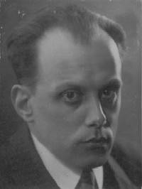
Vladimir Bartol
Najbolj znan je po knjigi Alamut, ki je izšla leta 1938. Prevedena je bila v več različnih jezikov in je priljubljena po celem svetu.

Slide 3
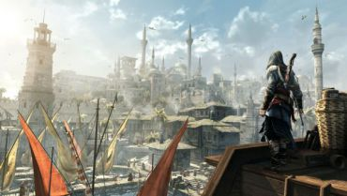
OMNIA IN NUMERO ET MENSURA, ALI
NIČ NI RESNIČNO, VSE JE DOVOLJENO
Na splošno je to vrhovni izrek Izmailcev in izrek, ki kot svarilo stoji na začetku Alamuta in je hkrati smo jedro romana.

Slide 4
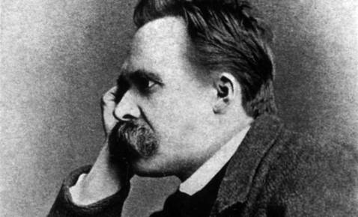
Nietzschejev Zaratustra
Nietzschejev Zaratustra je eno izmed najbolj skrivnostnih del v vsej zgodovini filozofije.

Slide 5
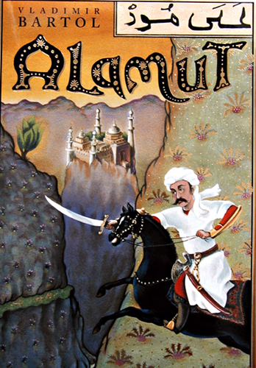
Zaključek
Toda v svetu manipulacije, kakor v svetu ljubezni mora vedno obstajati tudi tista, podrejena plat, v Alamutu so to Fedaiji.

Slide 6
VIRI
http://www.zofijini.net/img/bartol.jpg
http://sl.wikipedia.org/wiki/Vladimir_Bartol
http://www.google.si/imgres?q=vladimir+bartol&um=1&hl=sl&sa=N&biw=1280&bih=923&tbm=isch&tbnid=zmw6S1EMYzfHHM:&imgrefurl=http://www.zofijini.net/online_bartol.html&docid=hIyJW5njdbjgjM&imgurl=http://www.zofijini.net/img/bartol.jpg&w=200&h=266&ei=AGFWT7fVMc7LtAam3-XjBg&zoom=1&iact=rc&dur=672&sig=115605308969009338811&page=1&tbnh=146&tbnw=110&start=0&ndsp=36&ved=1t:429,r:1,s:0&tx=42&ty=89
http://www.sbaza.net/clanek_html.php?url_clanka=clanki_sb1/pef/zaratustra_govoril.sb&vsebina_replace=pef

